Slide 1
面對未來

Slide 2
孩子所需的關鍵能力

Slide 3
如何讓孩子
擁有成功之鑰

Slide 4
你如何看待詮釋
異地遊學

Slide 5
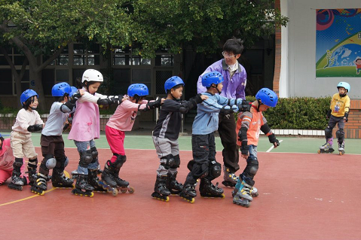

Slide 6
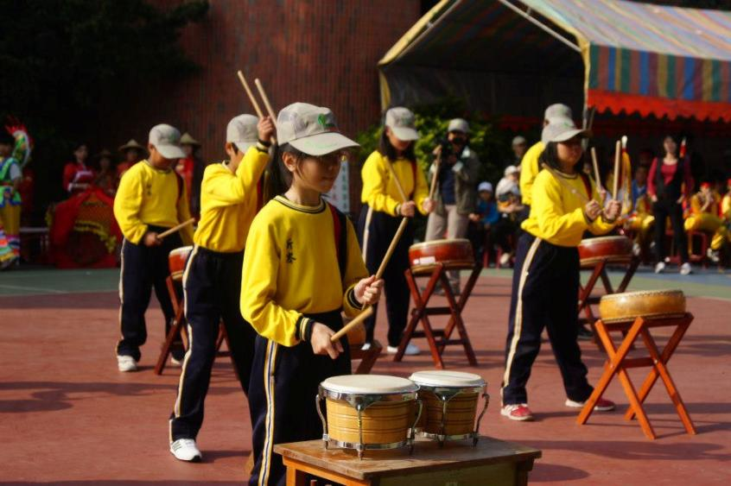

Slide 7
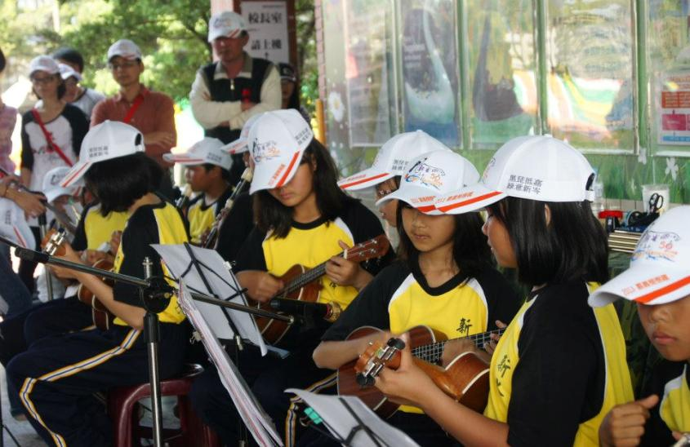

Slide 8
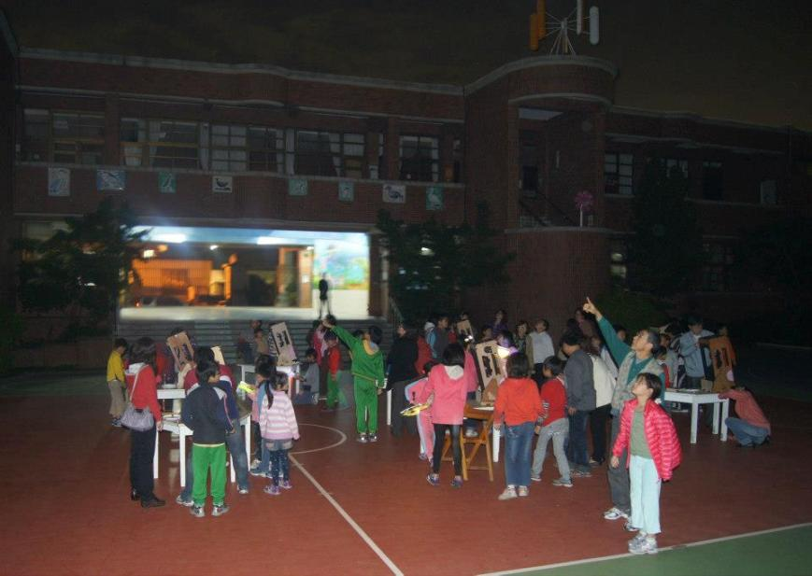

Slide 9
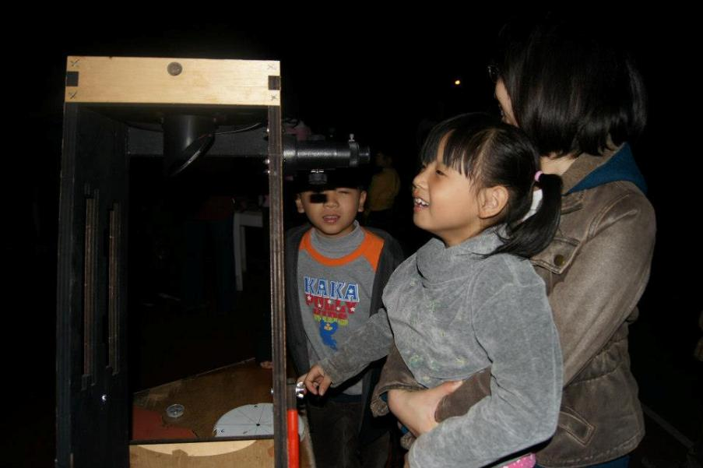

Slide 11
5/18(一)
Homestay
5/19(二)
Homestay
5/21(四)
鲲鯓王山莊
5/20(三)
鲲鯓王山莊
5/22(五)
賦歸

Slide 12
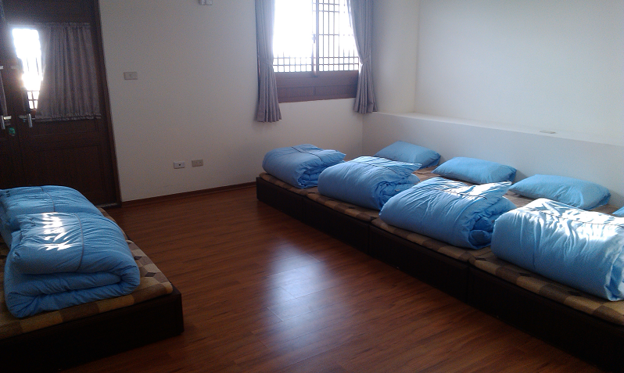

Slide 13
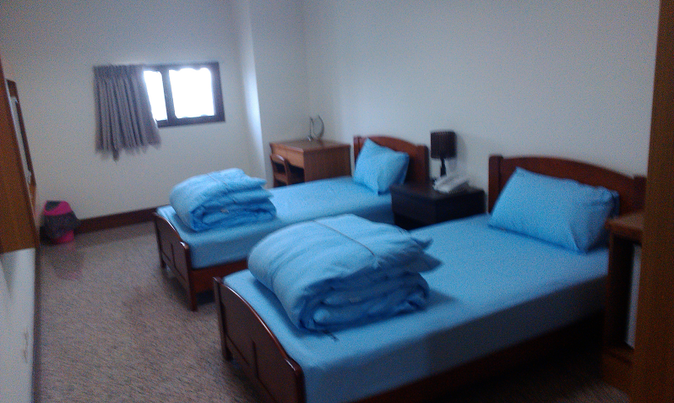

Slide 14
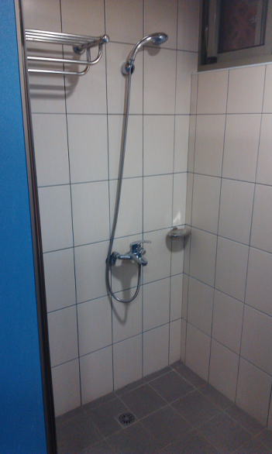
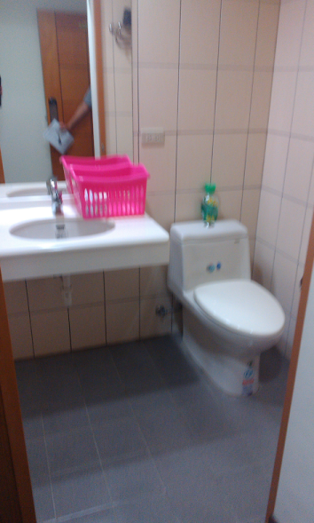

Slide 15
5/18(一)
相見歡
直排輪
5/19(二)
領域課程
走讀好美溼地
5/20(三)
新岑特色課程
太鼓傳藝
生態養殖場
星空夜語
晚會活動
勇闖外傘頂洲
5/22(五)
領域課程
王爺文化-
南鯤鯓園區
音樂
綜合分享
5/21(四)

Slide 16
6:00
6:40
7:15
7:20
7:30
起床
盥洗
整理
路隊集合
路隊上學
晨間清掃
早餐
整理
7:50
8:40
12:00
13:20
21:50
小組自主學習
領域課程
午餐
整理
戶外遊學
盥洗
就寢

